Slide 1


Preparing future changes in demography
Time series 2000 to 2021
Dimitri KNEUR
Célia XU
Nabil LALLAOUI
Nigel ZANNOU

Slide 2
Introduction
“Demographics is one of the greatest challenges we face “ Emmanuel MACRON
Notes:
Demographics is one of the greatest challenges we face.

Slide 3
Introduction
Our Mission : - Equipe de data analyst mandatés par l’ONU pour faire un rapport sur les changements démographiques à venir et comment s’y préparer
Global description of dataset
Notes:
Demographics is one of the greatest challenges we face.

Slide 4
Creation du dataset (merging datasets) ajout des logos
v
Récupération des données sur World Bank
v
Import des données dans Python
v
Transformation des données : wide format à long format
v
Merging des différents datasets
Notes:
Demographics is one of the greatest challenges we face.

Slide 5
Text
bullet point
bullet point
bullet point

Slide 6
Section
Title

Slide 7
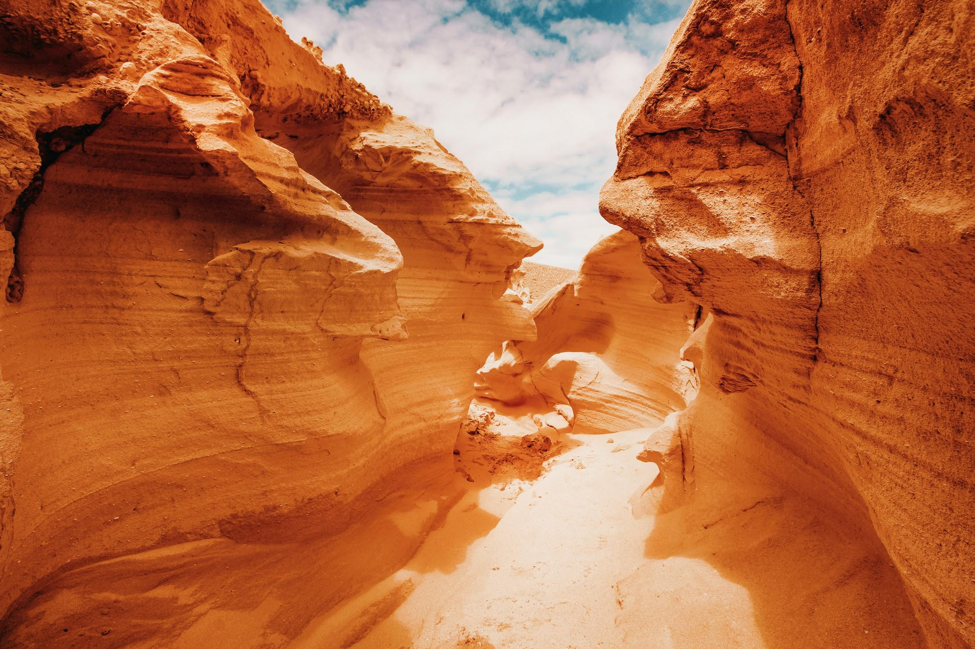
Title or Graph
Legend

Slide 8

“Citation ou mise en exergue”
Nom de l’auteur / légende

Slide 9

Thanks!
See you in the next course

